Slide 1
C언어 프로그래밍
반복문

Slide 2
for 반복문의 형태
for(초기화 및 선언부 ; 조건부 ; 증감부){
실행될 내용
}
초기화 및 선언부, 조건부, 증감부는 ‘ ; ’ 으로 구분한다

Slide 3
for 반복문의 형태
for(초기화(1), 조건(2), 증감(3)){
코드 실행
}
2번 조건과 1번에서 초기화된 변수 비교
참이면 {}안의 코드 실행, 거짓이면 반복문 실행 안함.
3으로 가서 변수 증감 시킴
2, 3 반복

Slide 4
반복문 - break와 continue
break
반복문안에서 break를 만나면 해당 반복문을 빠져나온다(종료).

Slide 5
while 반복문 - break
예제) 1~10까지 출력하는 프로그램
#include <stdio.h>
int main(void){
int a = 1;
while(a){
if(a > 10){
break;
}else{
printf("%d\n", a);
a++;
}
}
return 0;
}

Slide 6
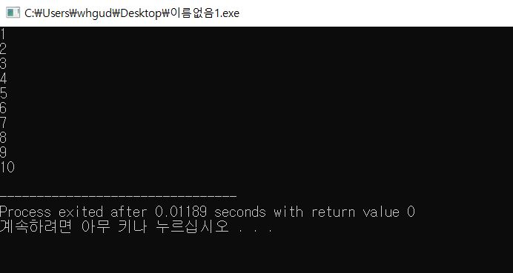
while 반복문 - break

Slide 7
for 반복문 - break
예제) 0이 입력될때 까지 출력하는 프로그램
입력 : 7 4 2 3 0 1 5 6 9 10 8
출력 : 7 4 2 3 0

Slide 8
for 반복문 - break
#include <stdio.h>
int main(void){
int a;
for(;;){
scanf("%d", &a);
if(a != 0){
printf("%d\n",a);
}else{
printf("%d\n",a);
break;
}
}
return 0;
}

Slide 9
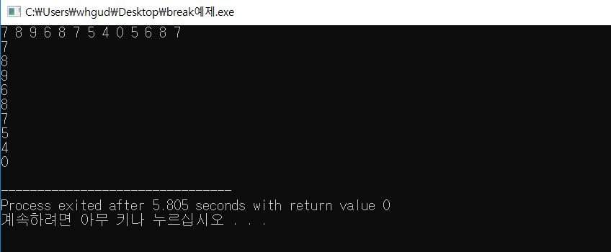
for 반복문 - break

Slide 10
for 반복문 – break
예제) 1~10을 10번 반복하여 출력하는 프로그램
#include <stdio.h>
int main(void){
int i, j;
for(i = 1 ; i <= 10 ; i++){
for(j = 1; j <= 10 ; j++){
printf("%d ",j);
}
printf("\n");
}
return 0;
}

Slide 11
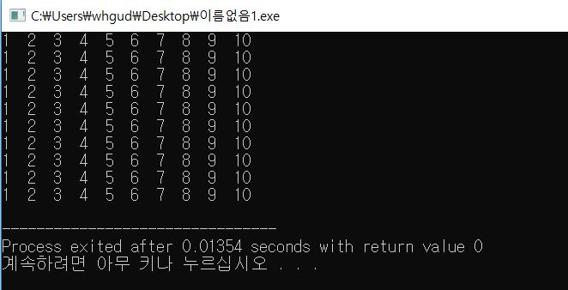
for 반복문 – break

Slide 12
for 반복문 – break
#include <stdio.h>
int main(void){
int i, j;
for(i = 1 ; i <= 10 ; i++){
for(j = 1; j <= 10 ; j++){
if(j == 4){
break;
}
printf("%d ",j);
}
printf("\n");
}
return 0;
}

Slide 13
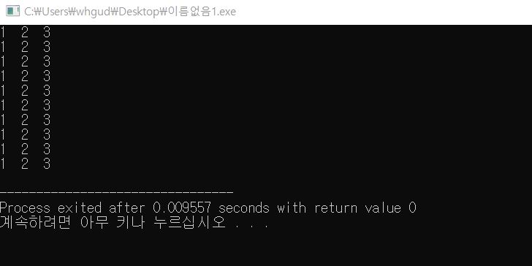
for 반복문 – break

Slide 14
반복문 - break와 continue
continue
반복문 안에서 continue를 만나면 이번 실행을 건너띄고 다음 증감으로 넘어간다.

Slide 15
for 반복문 - continue
예제) 1~10까지 3의 배수만 빼고 출력하는 프로그램
#include <stdio.h>
int main(void){
int i, j;
for(i = 1 ; i <= 10 ; i++){
if(i % 3 == 0){
continue;
}
printf("%d ", i);
}
return 0;
}

Slide 16
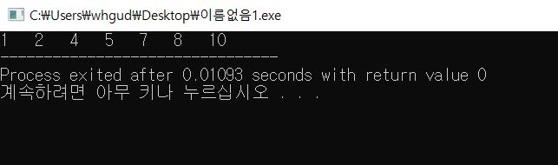
for 반복문 - continue

Slide 17
문제1 : 별찍기
입력 : 5
출력 :
*
**
***
****
*****
입력: 3
출력:
*
**
***

Slide 18
별찍기 2
입력 : 3
출력 :
*
***
*****
입력 : 5
출력 :
*
***
*****
*******
*********

Slide 19
교재 : 140 ~ 155
1074
1075
1071
1077

Slide 20
코드업 문제 꼭 풀어보기!

